Slide 1
Отчет о проделанной работе за 2017-2018 учебный год 1 младшая «А» группа

Slide 8
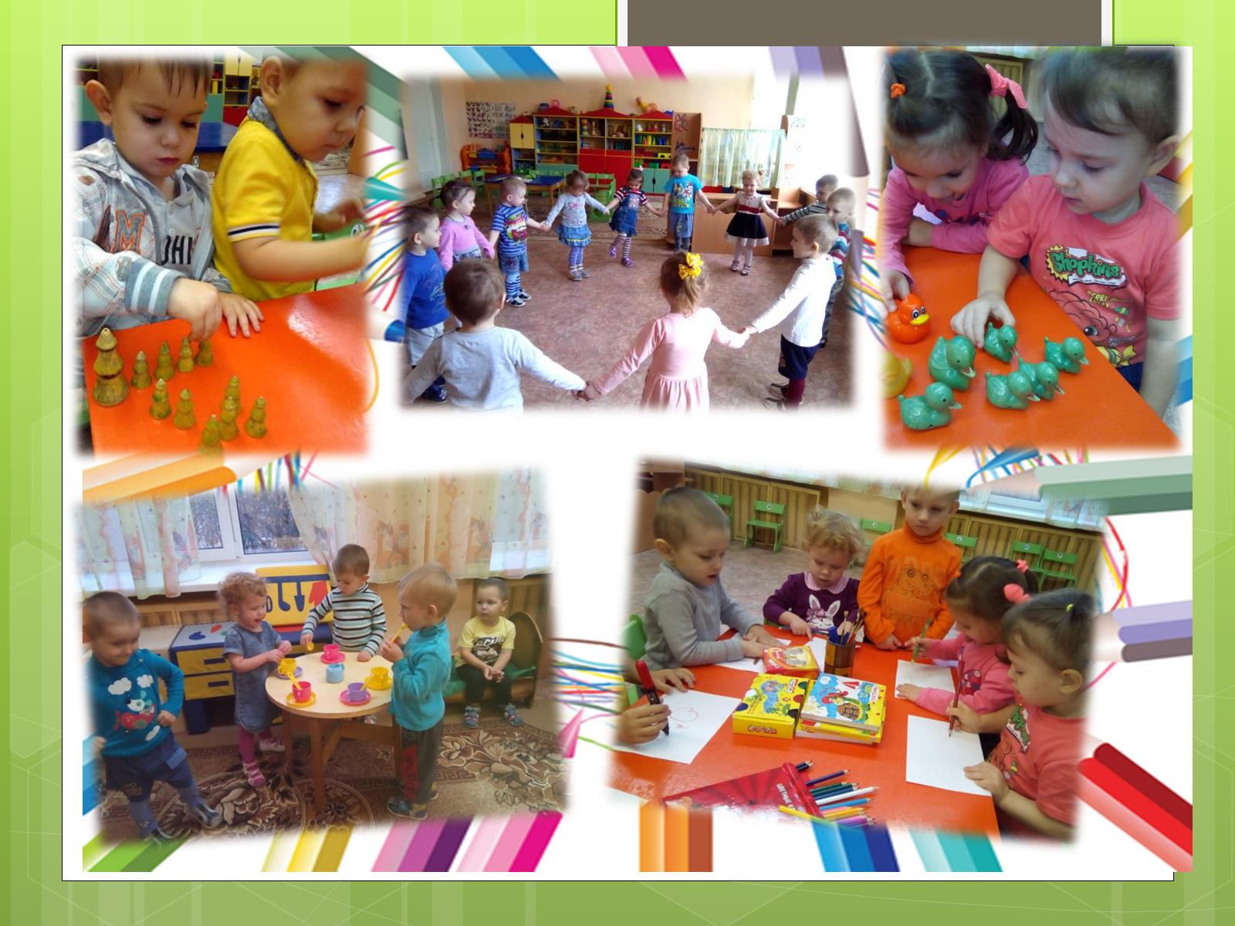

Slide 10
